Slide 1
Тема проектной работы:
«Путешествие по поэтическим страницам
с географическим атласом в руках…»
ПРЕДМЕТ: Кубановедение
Учебные темы: «География Кубани», «Литература Кубани»
ВОЗРАСТ УЧАСТНИКОВ: 12-13 лет
ТИП ПРОЕКТА:
информационно-исследовательский,
групповой,
краткосрочный
РУКОВОДИТЕЛЬ: Пелипенко О.В., учитель кубановедения МАОУ СОШ № 11
им.В.В.Рассохина
УЧЕБНОЕ ЗАВЕДЕНИЕ: МАОУ СОШ № 11 им.В.В.Рассохина
ГОД: 2012-2013 учебный год

Slide 2
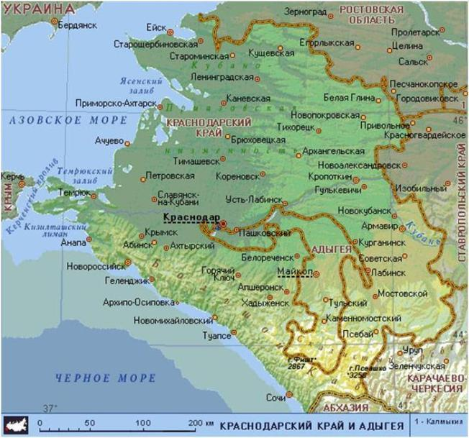
Географическая карта Краснодарского края

Slide 3
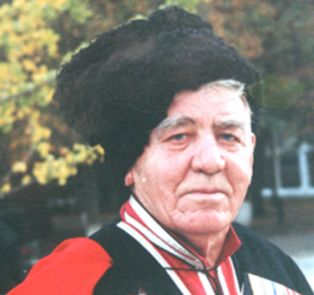

Иван Федорович Варавва
«…От его стихов веет терпкими запахами трав и степью, кожей сбруи казачьих коней и горячим свинцом, большой любовью к жизни.»

Slide 4
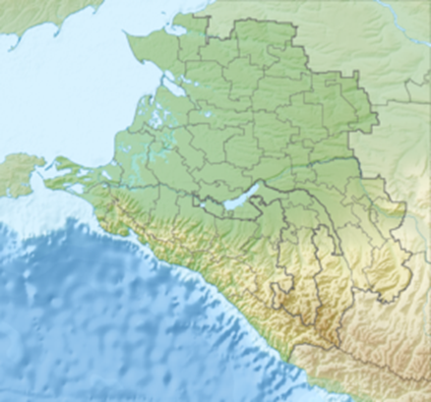

Slide 5
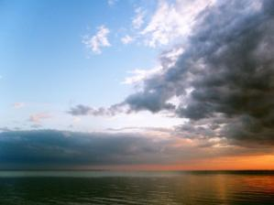
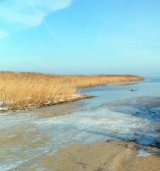
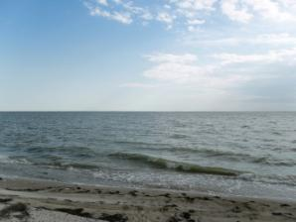
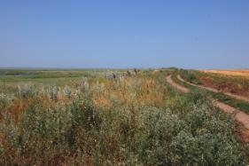

Slide 6
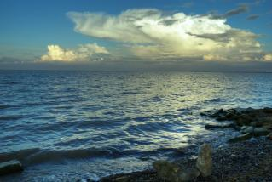
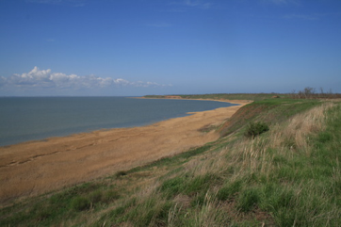
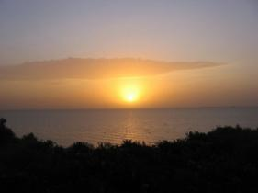
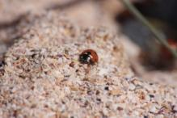
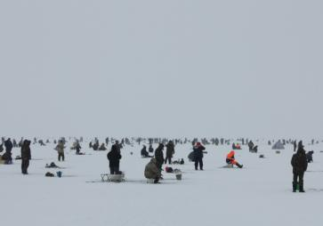

Slide 7
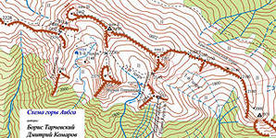

Slide 8
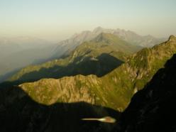
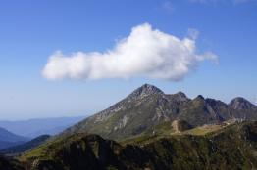
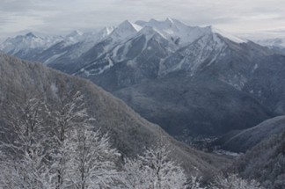
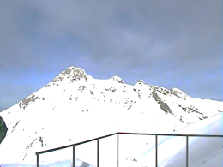


Slide 9
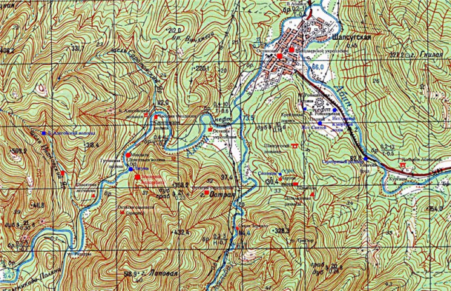

Slide 10
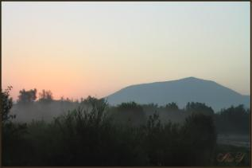
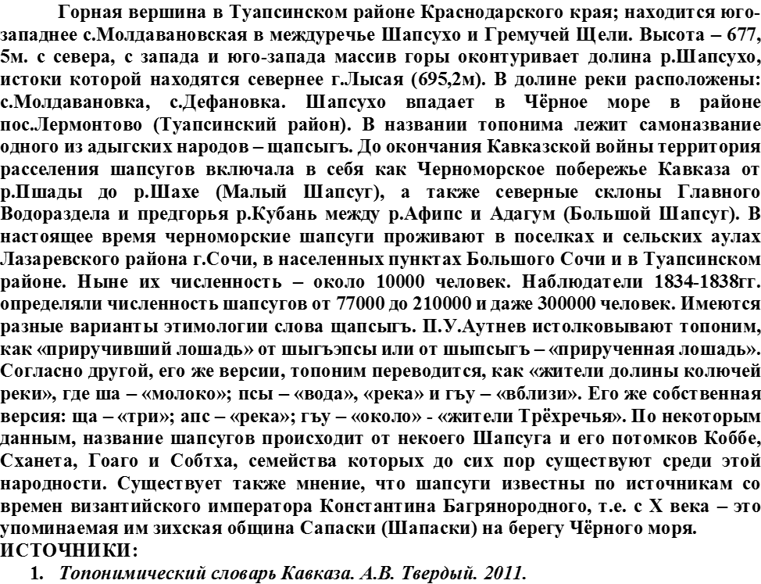
ГОРА ШАПСУГО

Slide 11
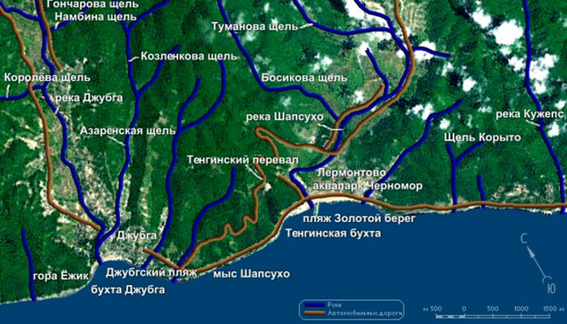

Slide 12
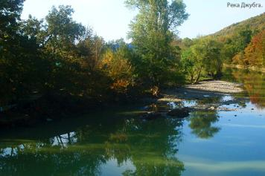
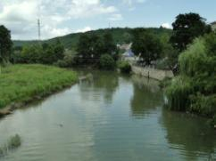
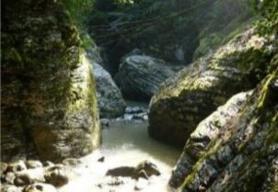
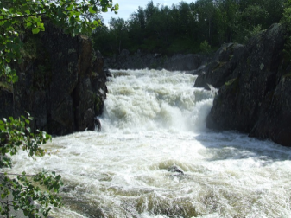

Slide 13
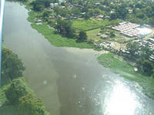
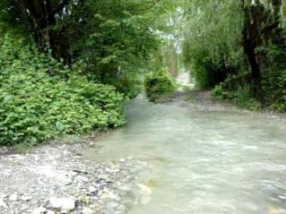
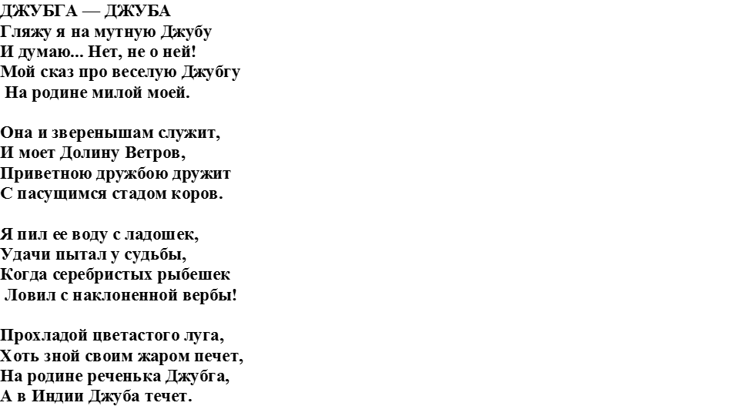
ДЖУБА
ДЖУБГА

Slide 14
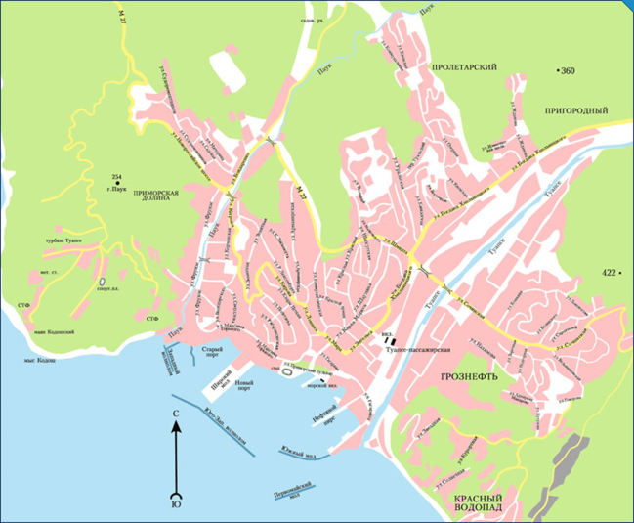

Slide 15
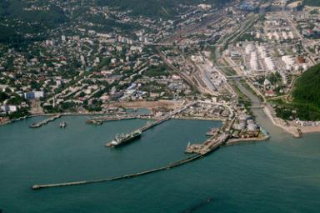
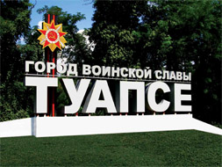

Slide 16
